Slide 1


ĐẠI HỌC ĐÀ NẴNG
TRƯỜNG ĐẠI HỌC BÁCH KHOA ĐÀ NẴNG
KHOA ĐIỆN TỬ VIỄN THÔNG
PBL 1 : LẬP TRÌNH
ĐỀ TÀI
CHƯƠNG TRÌNH THƯ VIỆN
Sinh viên thực hiện:
Trần Lê Xuân Phúc MSSV:106250360
Dương Hoàng Phát MSSV:106250357
Giáo viên hướng dẫn:
TS.Nguyễn Duy Nhật Viễn

Slide 2
Đề tài nghiên cứu gồm 6 phần chính
I/ Mục tiêu
II/ Mô hình chung của hệ thống
III/ Phân tích lưu đồ
IV/ Kết quả
V/ Video demo
VI/ Kết luận

Slide 3
I/ Mục tiêu
- Phát triển hệ thống phần mềm quản lý thư viện với các chức năng cốt lõi:
+ Quản lý thông tin sách (thêm, xóa, hiển thị theo phân loại).
+ Quản lý mượn và trả sách cho từng sinh viên thông qua mã vé tự động.
+ Thống kê lịch sử mượn sách của cá nhân.
- Đảm bảo giao diện console đơn giản, dễ thao tác.
- Áp dụng tính Đa hình (Polymorphism) để quản lý linh hoạt các thể loại sách.
- Đảm bảo dữ liệu được lưu trữ an toàn bằng File I/O.

Slide 4
II/ Mô hình chung của hệ thống
Người dùng
Giao diện
BookManager
Chức năng nhân viên
Chức năng khách hàng

Slide 5
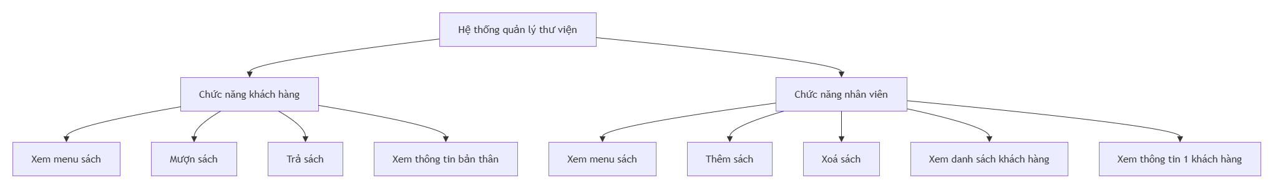
Sơ đồ tổng quát chương trình
II/ Mô hình chung của hệ thống

Slide 6
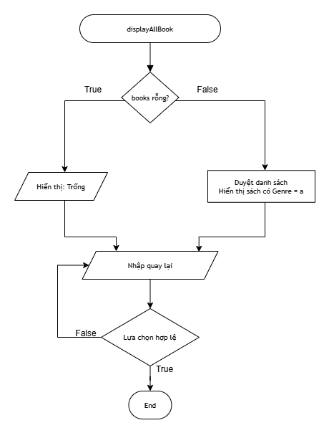
III/ Phân tích lưu đồ
1/ Chức năng chung
Hàm xem danh sách sách với thể loại đã chọn
(displayAllBook)

Slide 7
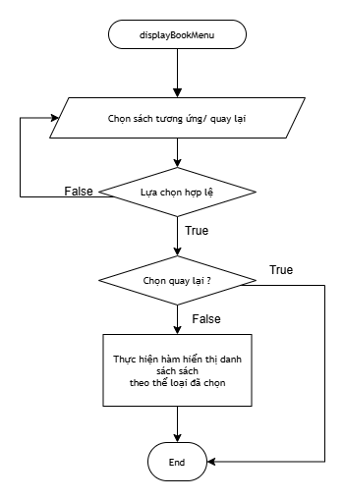
III/ Phân tích lưu đồ
1/ Chức năng chung
Hàm xem menu book
(displayBookMenu)

Slide 8
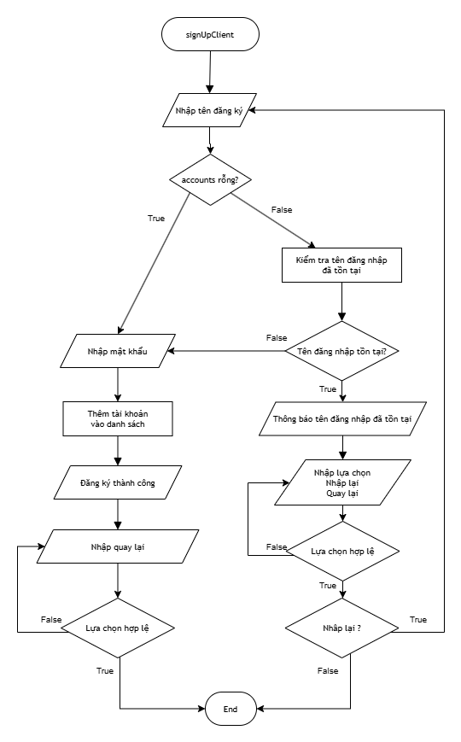
III/ Phân tích lưu đồ
2/ Chức năng của khách hàng
Hàm đăng ký tài khoản
(signUpClient)

Slide 9
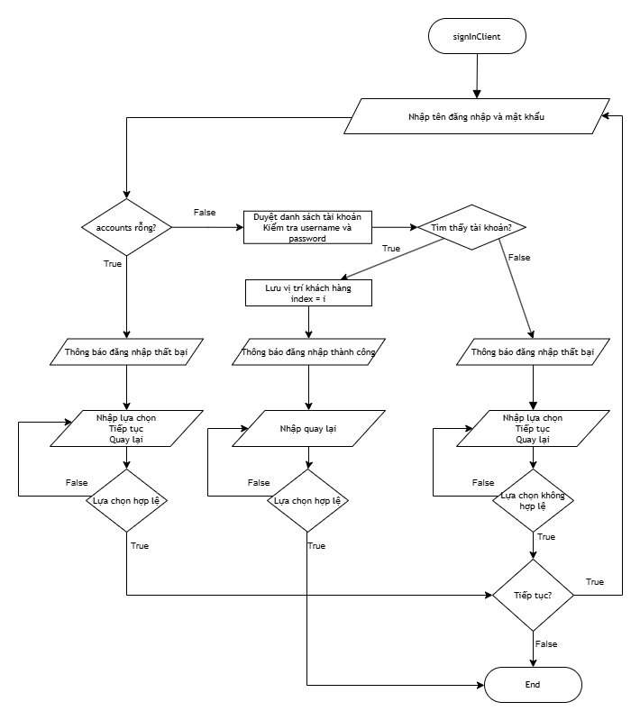
III/ Phân tích lưu đồ
2/ Chức năng của khách hàng
Hàm đăng nhập tài khoản
(signInClient)

Slide 10
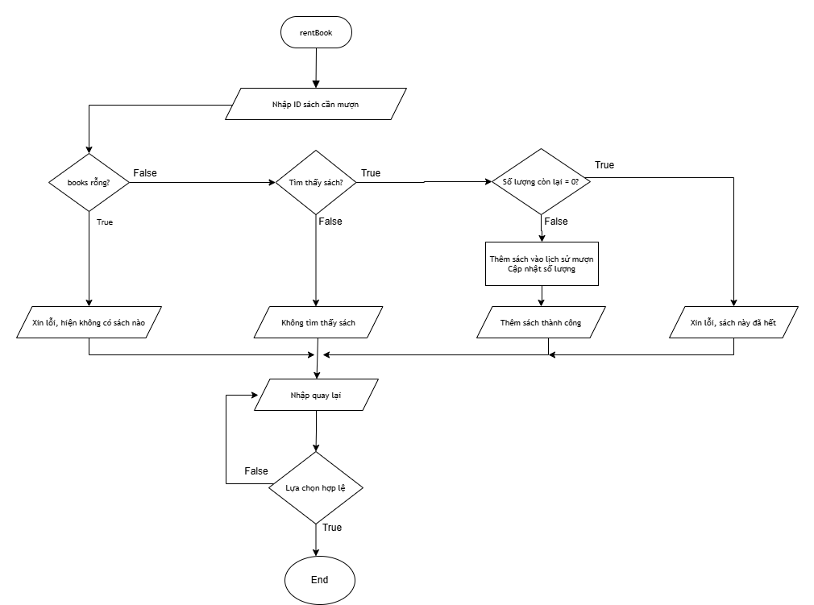
III/ Phân tích lưu đồ
2/ Chức năng của khách hàng
Hàm mượn sách
(rentBook)

Slide 11
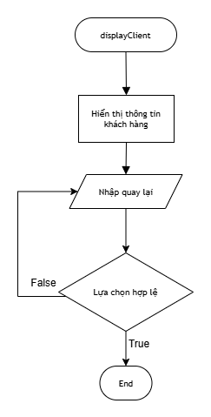
III/ Phân tích lưu đồ
2/ Chức năng của khách hàng
Hàm xem thông tin chủ tài khoản
(displayClient)

Slide 12
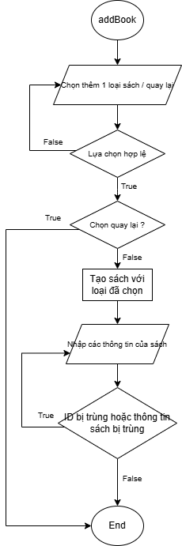
II/ Phân tích lưu đồ
3/ Chức năng của nhân viên
Hàm thêm sách
(addBook)

Slide 13
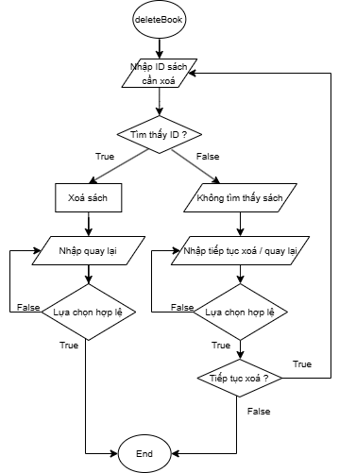
III/ Phân tích lưu đồ
3/ Chức năng của nhân viên
Hàm xoá sách
(deleteBook)

Slide 14
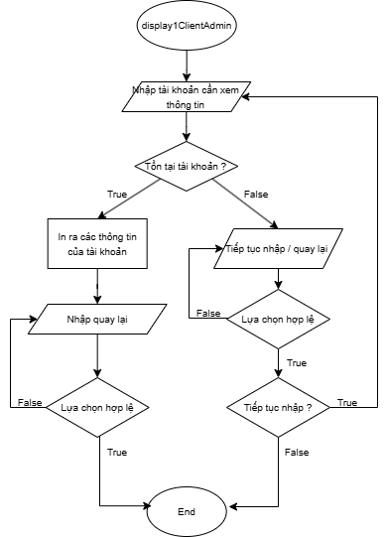
III/ Phân tích lưu đồ
3/ Chức năng của nhân viên
Hàm hiển thị các thông tin của 1 khách hàng
(display1ClientAdmin)

Slide 15
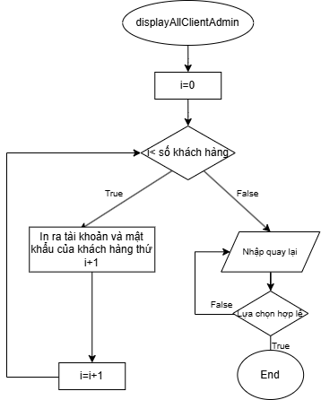
III/ Phân tích lưu đồ
3/ Chức năng của nhân viên
Hàm hiển thị tên tài khoản và mật khẩu của toàn bộ khách hàng
(displayAllClientAdmin)

Slide 16
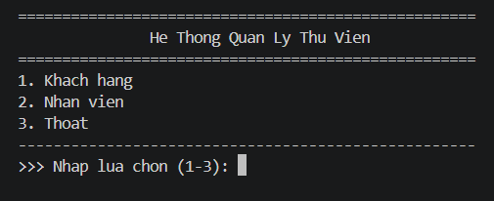
IV/ Kết quả
1/ Giao diện chính

Slide 17
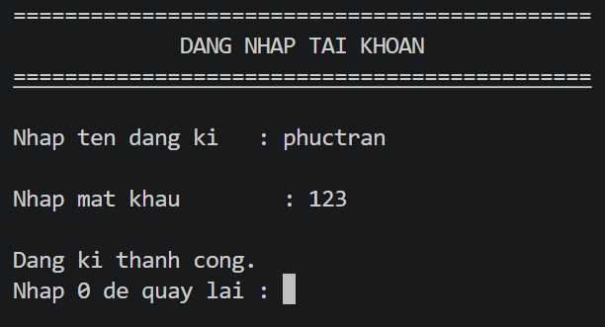
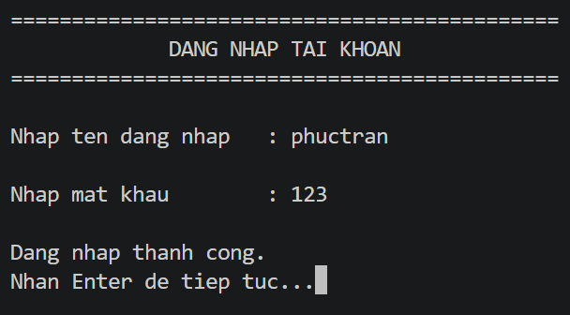
IV/ Kết quả
2/ Tính năng đăng ký và đăng nhập

Slide 18
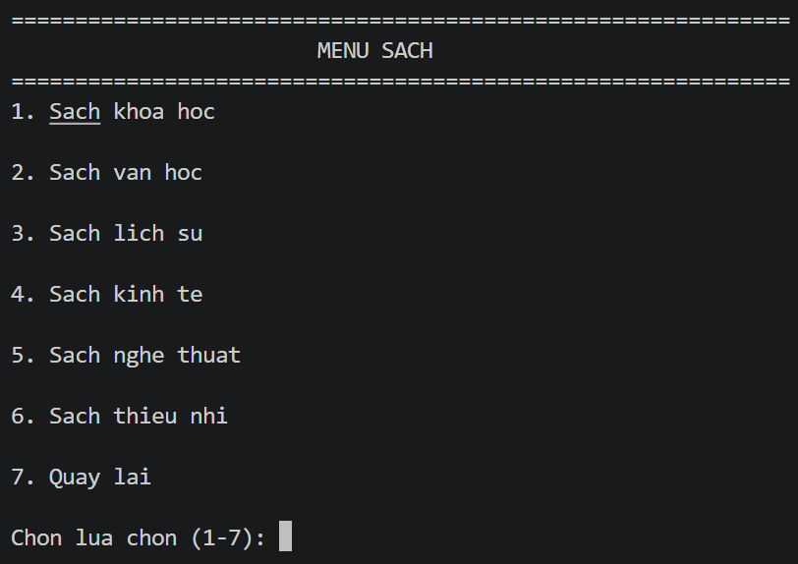
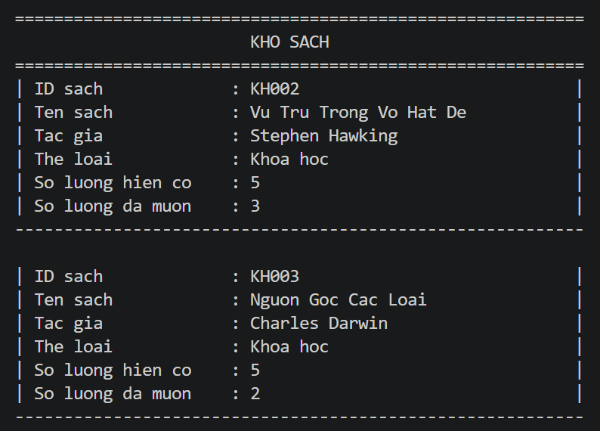
IV/ Kết quả
3/ Menu sách và kho sách

Slide 19
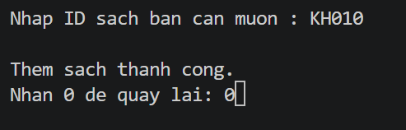
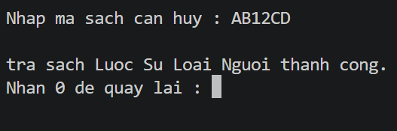
IV/ Kết quả
4/ Mượn sách và trả sách

Slide 20
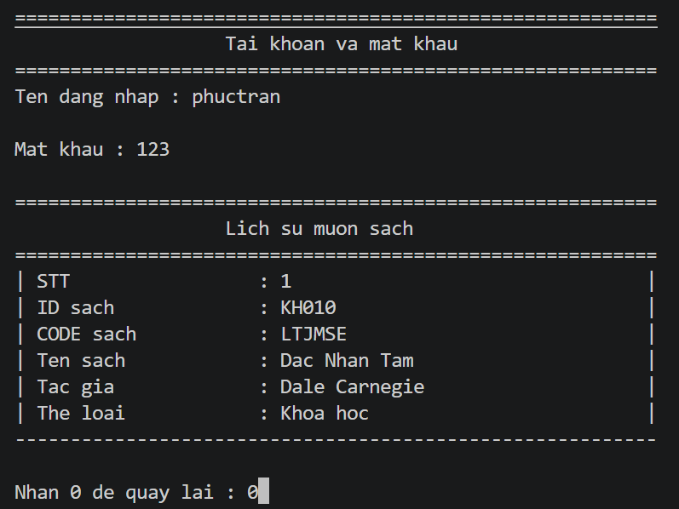
IV/ Kết quả
5/ Xem thông tin chủ tài khoản

Slide 21
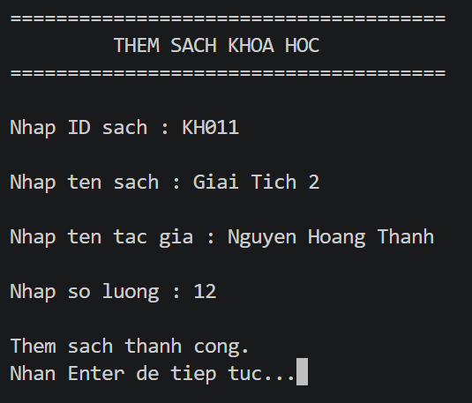
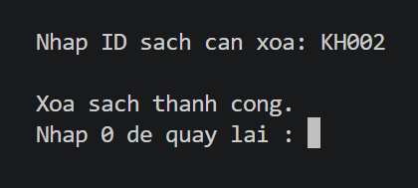
IV/ Kết quả
6/ Thêm sách mới hoặc xoá sách trong thư viện

Slide 22
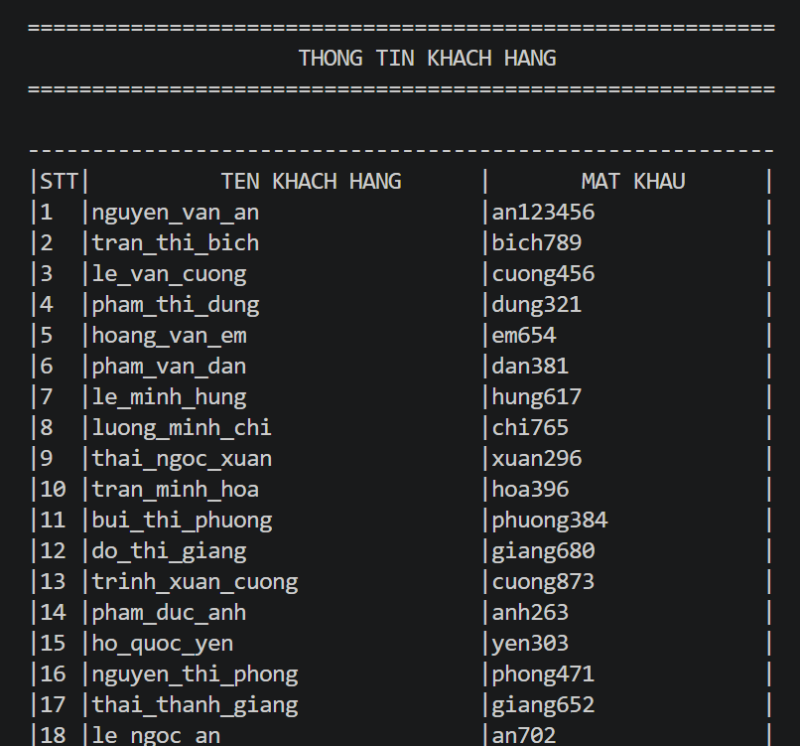
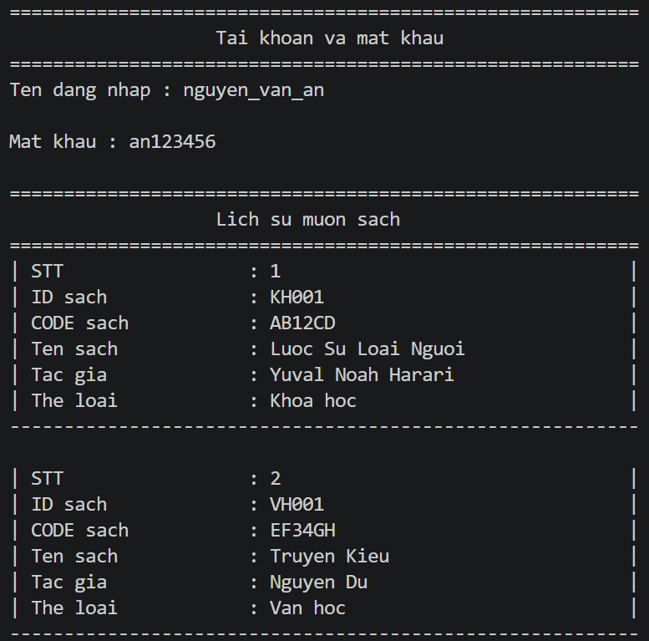
IV/ Kết quả
7/ Giám sát thông tin khách hàng

Slide 23
IV/ Kết quả
Kiến thức đã vận dụng
Loại | Ứng dụng
Class | book, BookManager
Kế thừa | Các class như sachkhoahoc, sachkinhte, sachthieunhi
Tham Chiếu | bool isValidNumber(const string& str)
Struct | client, rentalRecord
Call Stack | Sắp xếp lời ngăn nắp lời gọi hàm để thực hiện chức năng quay lại từ các hàm để tránh đệ quy. mainMenu->dsignin1, dsigin2,->…… đi ngược lại
Hàm | Các hàm như addBook, deleteBook

Slide 24
V/ Video demo
Link video : https://youtu.be/jCcx40x3eQk?si=IFqlcl2QxF06QgPX

Slide 25
VI/ Kết luận
Kết quả đạt được
• Áp dụng OOP (Đóng gói – Kế thừa – Đa hình) trong quản lý thư viện.
• Quản lý bộ nhớ an toàn, hạn chế rò rỉ dữ liệu.
• Tự động hóa mượn/trả và lưu trữ bằng File I/O.
• Xây dựng đăng ký, đăng nhập và phân quyền người dùng.
Hướng phát triển
• Nâng cấp tìm kiếm theo tên, tác giả, từ khóa.
• Phát triển giao diện GUI / Web / Mobile.
• Mở rộng chức năng thêm/xóa số lượng và cảnh báo hết sách.
• Tăng cường bảo mật hệ thống.
• Nhân viên có thể khóa tài khoản và đổi mật khẩu khách hàng

